Slide 1
PAMĚŤ

Slide 2
Zkuste si vzpomenout
Včerejší první jídlo dne
Co jste dělali 21.9.2024
Barva očí vašeho kamaráda/kamarádky
SPZ auta vašich rodičů
První polibek
První vzpomínku
Oblíbená hračka/plyšák v dětství

Slide 3
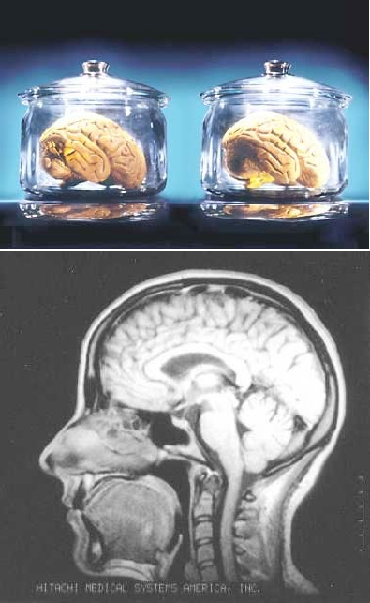

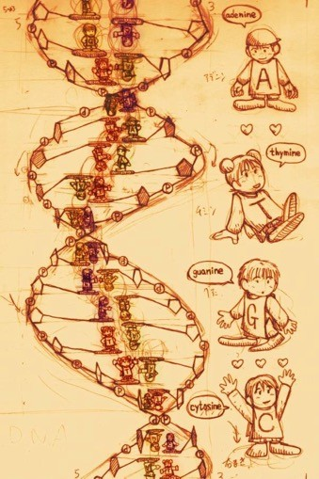

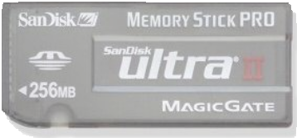


Paměť
Paměť je aktivní proces a nikoliv pouhý otisk jevů, událostí či předmětů reálného vnějšího a vnitřního světa.
paměť je způsob, jak zaznamenat minulost a později se k ní vrátit a ovlivnit tak přítomnost.
bez paměti by bylo jen tady a teď, nic nového bychom si neosvojili, nic znova nepoznali, neměli bychom vědomí sebe sama – kontinuitu já jsem já při každém probuzení

Slide 4

Teorie paměti se zabývají jak strukturou paměti, tak procesy, které v této struktuře probíhají.
pojem “struktura” odkazuje na způsob, jakým je paměťový systém organizován
pojmem “proces” pak na činnosti, které v tomto systému probíhají

Slide 5
PAMĚŤ
strukturace okolního světa
1. vstup - kódování (encoding) osvojení, zanechání paměťové stopy v nervovém systému.
sebeuvědomění
2. uchování - uskladnění (storage)
paměť jako schopnost
paměť jako proces
  3 mechanismy – kódování, uchovávání a vybavení
3. výstup - vybavení (retrieval) většina problému s pamětí je problém vybavování, ne podržení

Slide 6
METODY ZKOUMÁNÍ PAMĚTI
Ebbinghausovy experimenty
•
vybavení (reprodukce; volná a sériová) vs. rekognice (znovupoznání)
implicitní vs. explicitní paměť (T--OG-N)
osoby s normální pamětí, osoby s různými typy amnézie, mnemonici
kombinace se zobrazovacími metodami

Slide 7
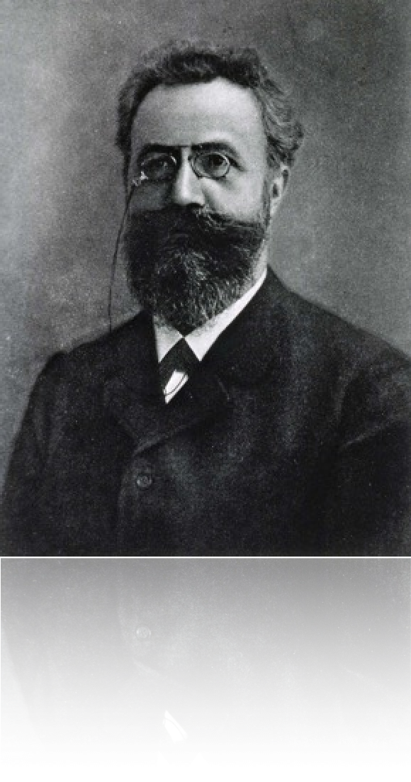
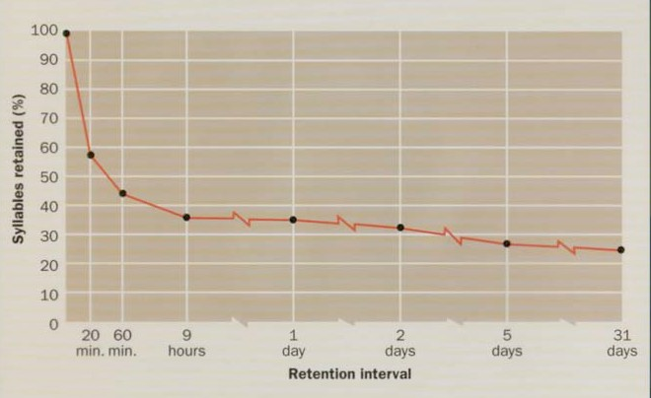
Herman Ebbinghaus (1850-1909)
Tento příběh začal v roce 1877 v jednom pařížském antikvariátu. Navštívil jej mladý německý filosof Herman Ebbinghaus. Dostala se mu tam do ruky knížka pojednávající o tom, jak se vědecky zkoumá smyslové vnímání. Ebbinghause kniha nadchla a postupy, o kterých se v ní dočetl, užil k výzkumu lidské paměti. Stal se průkopníkem úplně nového oboru - psychologie lidské paměti.
František Koukolík, (2002)
mub fap fep jis mib mef rov vef wet zaf zab

Slide 8
TRADIČNÍ MODELY
Waugh, Norman (1965) – primární a sekundární paměť
  primární - dočasné, právě užívané informace
  sekundární - trvalé, resp. velmi dlouho uložené informace
Atkinson a Shriffin (1968) – třísložkový model
  senzorická, krátkodobá a dlouhodobá

Slide 9
opakování
kódování
1 - 3 s.
15 - 30 s.
1 s. - celý život
pozornost
senzorický registr
krátkodobá paměť
dlouhodobá paměť
načítání
rozpad
vypadnutí
zapomínání
rušení
senzorické registry – jsou specifické pro smyslové modality; senzorický registr podrží příchozí informace na zlomek sekundy, než podnět uplyne
krátkodobá paměť – to co je momentálně přítomno ve vědomí; velmi omezená kapacita
dlouhodobá paměť – kapacita
v podstatě neomezená, stejně tak i délka skladování

Slide 10
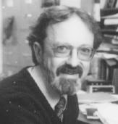

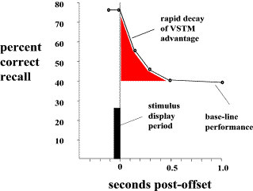
SPERLINGOVA IKONA
latence
vysoký
7 I V F
^{X}stř^{L}ed⁵ n³í
^{B} n⁴ízk^{W}ý ⁷
vysoký
7 I V F
X L 5 3
B 4 W 7
7 I V F
X L 5 3
B 4 W 7
1/20 s.
0 -1s.
Celá zpráva – 3-5 znaků
Částečná zpráva – až 9 znaků (podle intervalu)

Slide 11
KRÁTKODOBÁ PAMĚŤ
nejen obsah, ale i kontrolní procesy
Miller (1956) – kapacita 7± prvků (chunks)
další vlivy – komplexnost prvků, interference

Slide 12
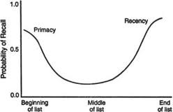


KŘIVKA POŘADÍ V SÉRII
interpretace podle teorie interference
  efekt novosti - na slova na konci seznamu působí proaktivní interference
  efekt prvenství - na slova na začátku seznamu působí retroaktivní interference
  na slova ze středu seznamu působí oba typy interference
Řím (Romulus a Rémus), lyže, letadlo, Mach a Šebestová, lepící páska, Praha, Korunovační klenoty, potápěč (korály), arabská dívka, kaktus
tramvaj, Krkonošské pohádky, tužky, psací stroj, telefon, obložený talíř, beránek (velikonoce), vlak (Pendolino), vrabec, Křemílek a Vochomůrka

Slide 13
DLOUHODOBÁ PAMĚŤ
kapacita ?
  teoreticky nekonečná
trvalost ?
  Penfieldovy výzkumy

Slide 14
TEORIE SCHÉMAT
Bartlett (1920) – vybavování celých textů
příběhy, které vyvolávaly konflikt mezi obsahem příběhu a očekáváním zkoumaných osob
kulturně podmíněné pochopení, očekávání a předchozí znalosti měly vliv na reprodukci
zapamatování a vybavení ovlivňují schémata
  organizované struktury mentálních reprezentací lidí, objektů, událostí nebo situací pomáhající nám při kognitivních operacích

Slide 15
ALTERNATIVNÍ MODELY
struktura paměti na základě úrovně zpracování informace
teorie pracovní paměti
paměť jako soustava systémů
konekcionistický model

Slide 16
ÚROVNĚ ZPRACOVÁNÍ
Craik a Lockhart (1972) - úroveň kognitivního zpracování určuje, nakolik si předmět nebo událost zapamatujeme
počet opakování nehraje klíčovou roli
elaborace
rozlišenost
autoreferenční efekt

Slide 17
ÚROVNĚ ZPRACOVÁNÍ
STŮL
Fyzikální: Je slovo napsané velkými písmeny? Akustická: Rýmuje se slovem kůl?
Sémantická Jedná se o nábytek?
Rozvíjející význam Je možné použít slovo ve větě: Muž zaléval ?

Slide 18
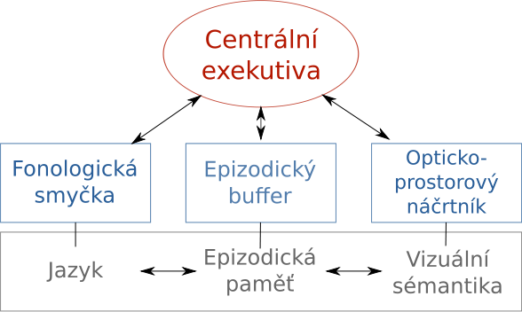

PRACOVNÍ PAMĚŤ
novější koncept pracovní paměti – delší než krátkodobá, ale kratší než dlouhodobá
obsahuje řídící úsek (připomíná funkci pozornosti) a podřízené systémy – jeden pro zpracování řeči , jeden pro vizuálně-prostorové informace, jeden pro spojování různých typů informací
Baddeley, 1990

Slide 19
VIZUOSPACIÁLNÍ NÁČRTNÍK
ukládá vizuální informace
používá vizuální obrazy
další dělení na
  zraková vyrovnávací paměť
  vnitřní zapisovatel

Slide 20
FONOLOGICKÁ SMYČKA
niterná řeč – vnitřní ucho, vnitřní hlas
rozdělení na
  fonologický sklad
  artikulační proces

Slide 21
CENTRÁLNÍ VÝKONNÁ SLOŽKA
kontroluje fonologickou smyčku a vizuaprostorový náčrtník
určuje, který stimul bude uložen do dlouhodobé paměti
integruje informace ze smyslů a dlouhodobé paměti

Slide 22
EPIZODICKÝ ZÁSOBNÍK
epizodický zásobník do teorie přidán až později (Baddeley, 2000)
integruje informace z obou předchozích systémů a zkombinuje je do multidimenzionální reprezentace

Slide 23
paměť jako soustava systémů
paměť
deklarativní (explicitní)
nedeklarativní (implicitní)
sémantická (fakta)
epizodická (události)
podmiňování
procedurální dovednosti (např. motorické, percepční, kognitivní)
priming (percepční sémantický )
neasociativní (habituace, senzitizace)
Squire (1990)

Slide 24
konekcionistický model

Slide 25
TEORIE ZAPOMÍNÁNÍ
rozpad paměťové stopy/vyhasínání
teorie interference
vliv kontextu
vytěsnění

Slide 26
ZAPOMÍNÁNÍ TEORIE VYHASÍNÁNÍ
rozpad paměťové stopy
obtížně testovatelná teorie – motivace probandů, zabránění opakování…
Reitmanová (1974) – vmezeřená úloha (určení tónu)
  zabraňuje opakování – vyžaduje záměrnou pozornost
  není interferujícím učením

Slide 27
ZAPOMÍNÁNÍ TEORIE INTERFERENCE
experimenty Petersonových (1959)
  trigramy, retenční interval (3 – 18 s) bez možnosti opakování si
  s časem klesá podíl reprodukovaného materiálu
proaktivní interference
  interferuje aktivita PŘED učením
retroaktivní interference
  interferuje aktivita PO učení
Podobnost s křivkou novosti a prvenství?

Slide 28
ZAPOMÍNÁNÍ VLIV KONTEXTU
kognitivní kontext – experti vs. nováčci v oboru
emocionální kontext (zábleskové vzpomínky)
vliv prostředí (potápěči)
specificita kódování
autoreferenční efekt

Slide 29

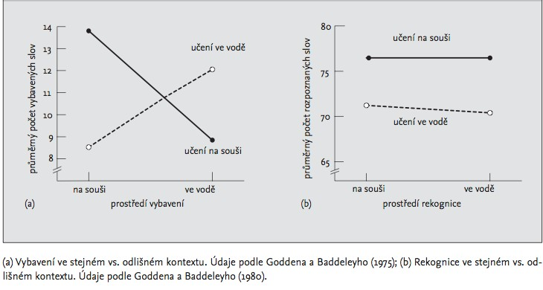

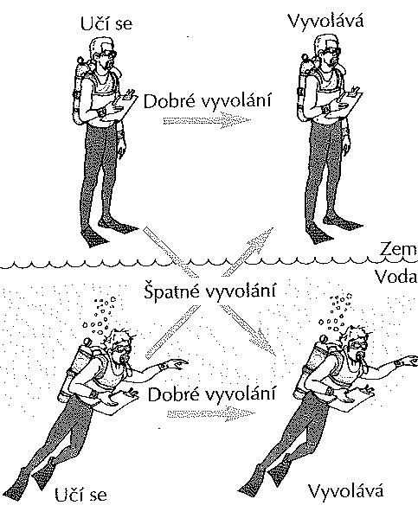
vliv prostředí

Slide 30
VYTĚSNĚNÍ
emoční faktory
problematické doložit
vytváření falešných vzpomínek
konstruktivní povaha paměti

Slide 31
Vybavíte si slova ze začátku hodiny?

Slide 32
konekcionistický model

Slide 33
paměť jako soustava systémů
paměť
deklarativní (explicitní)
nedeklarativní (implicitní)
sémantická (fakta)
epizodická (události)
podmiňování
procedurální dovednosti (např. motorické, percepční, kognitivní)
priming (percepční sémantický )
neasociativní (habituace, senzitizace)
Squire (1990)

Slide 34
EPIZODICKÁ A SÉMANTICKÁ PAMĚŤ
Tulving 1972
epizodická paměť – ukládání událostí a poznatků o nich, osobní minulost; autonoetické vědění
sémantická paměť – fakta, znalosti o světě, významy slov, pravidla…
doklady z neuropsychologických studií, studie se zobrazovacími technikami

Slide 35
DEKLARATIVNÍ A PROCEDURÁLNÍ PAMĚŤ
Tulvingův třetí systém dlouhodobé paměti – procedurální
Cohen a Squire (1980) –
deklarativní paměť vs nedeklarativní paměti
deklarativní – explicitní, “vím, že …” - sémantická a epizodická
nedeklarativní – implicitní; různé typy: procedurální (“vím, jak…”), podmiňování, priming, habituace…

Slide 36
PAMĚŤ V KAŽDODENNÍM
ŽIVOTĚ
posun od metafory skladiště k metafoře korespondence
ekologická validita laboratorních výzkumů
  reprezentativnost
  zobecnitelnost
předmět zkoumání, metoda a prostředí studií

Slide 37
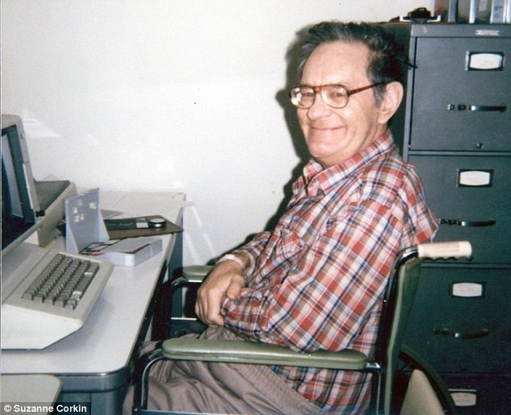
AMNÉZIE
retrográdní vs anterográdní amnézie
Henry Molaison (1926 - 2008)
významně častěji postižena deklarativní paměť oproti procedurální
metodologické problémy u studié amneziků

Slide 38
Tělesná paměť
https://youtu.be/IT_tW3EVDK8

Slide 39
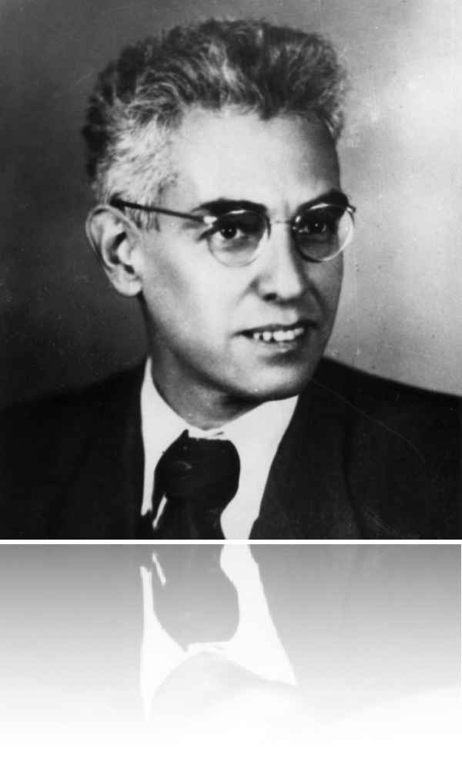
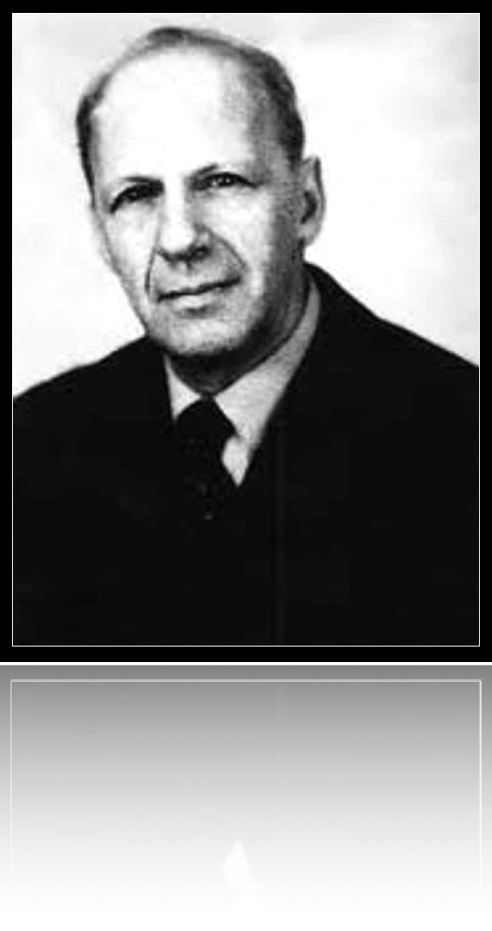

MIMOŘÁDNÁ PAMĚŤ
Lurija: Malá kniha o velké paměti (1973)
mnemonici – někdy vrozené schopnosti, často ale uplatnění strategií
(hyperthymesie: A.J. - dr. James McGaught)

Slide 40
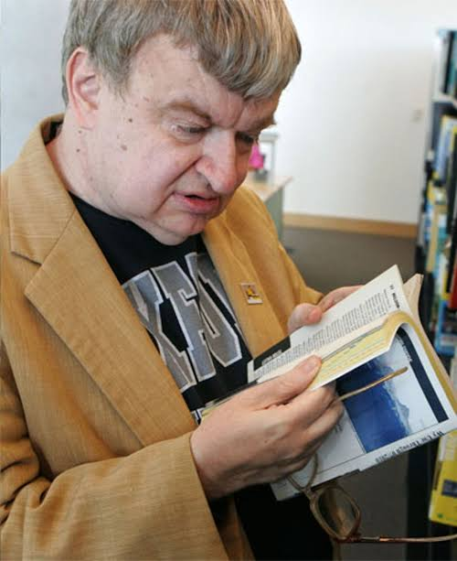
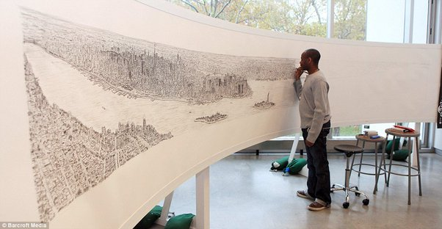
Stephen Wiltshire
Kim Peek
Zajímavá videa
https://www.youtube.com/watch?v=6vsYCSmBcM0&ab_channel=CasperH.
https://www.youtube.com/watch?v=U6PoUg7jXsA&ab_channel=TED

Slide 41
AUTOBIOGRAFICKÁ PAMĚŤ
paměť na události vlastního života
kalendář událostí
deníkové záznamy
3 úrovně autobiografické paměti
  životní události
  obecné události
  vzpomínky vázané k události
časový faktor
  infantilní amnézie
  vzpomínkový boom (dospívání a raná dospělost)

Slide 42
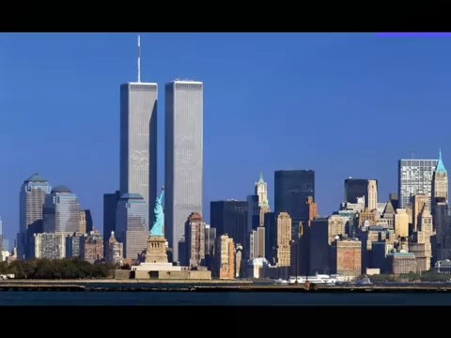


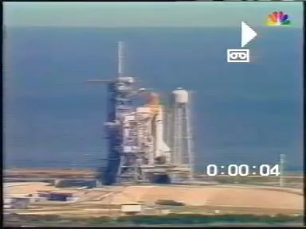
ZÁBLESKOVÉ VZPOMÍNKY
•
události, které jsou překvapivé a zvýší úroveň aktivace organismu
•
vzpomínky jsou uchovány mnohem detailněji (vztah mezi emocionálností prožitku a živostí vzpomínek)
•
zapamatování: zdroje, místa, co subjekt dělal, emocí, následné reakce
•
nižší objektivní přesnost vzpomínek
•
časté opakování

Slide 43
OČITÁ SVĚDECTVÍ
faktory zkreslení
  konfirmační zkreslení
  snaha vyhovět tazatelům
  vliv emočního stavu
  metoda dotazování
  uspořádání identifikace pachatele
spolehlivost svědecké výpovědi – experimenty Loftusové (volba slov, nákupní centrum), Millera a Burnsové (1978)

